Slide 1
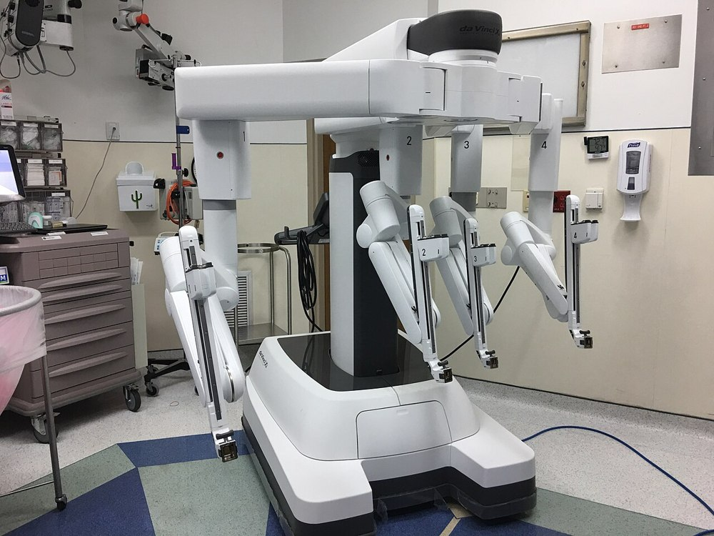
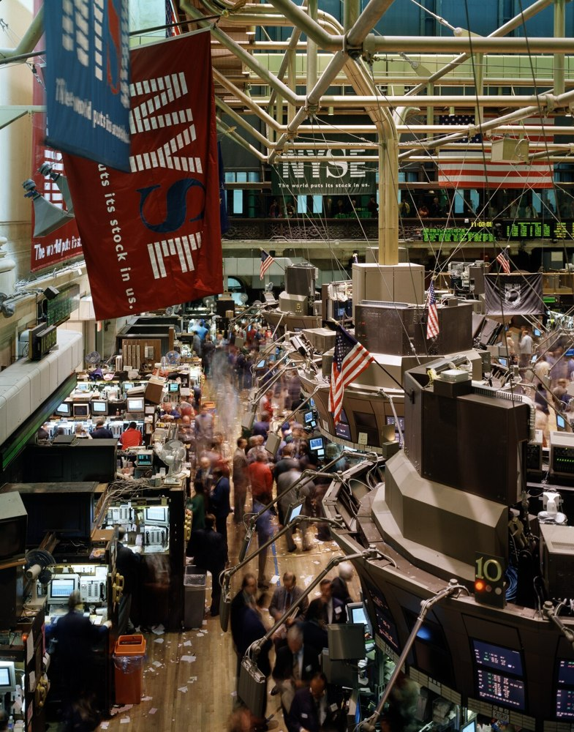
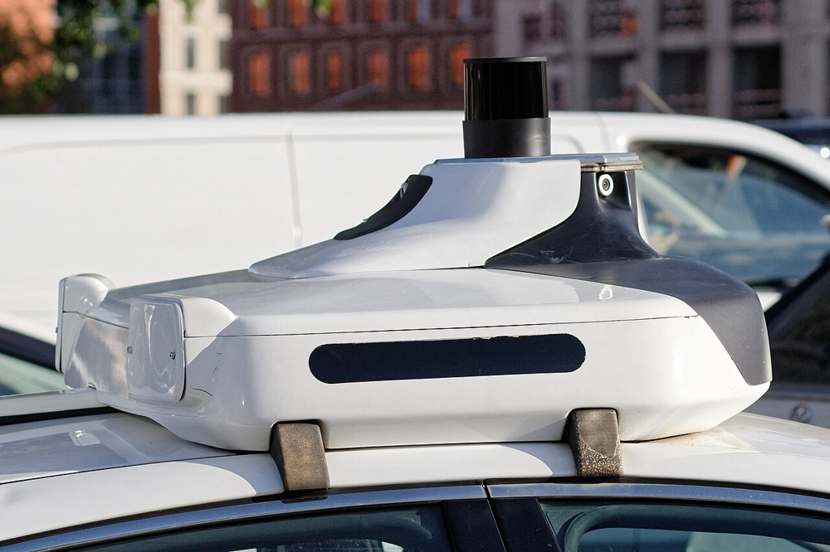
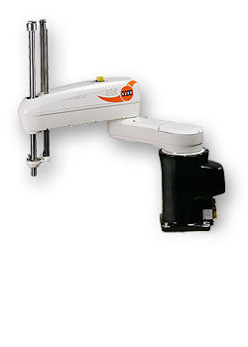
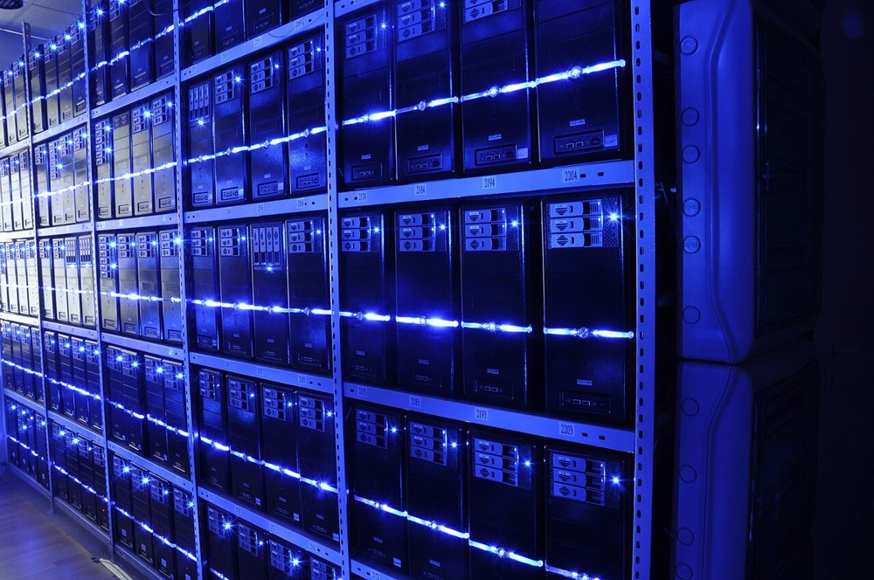
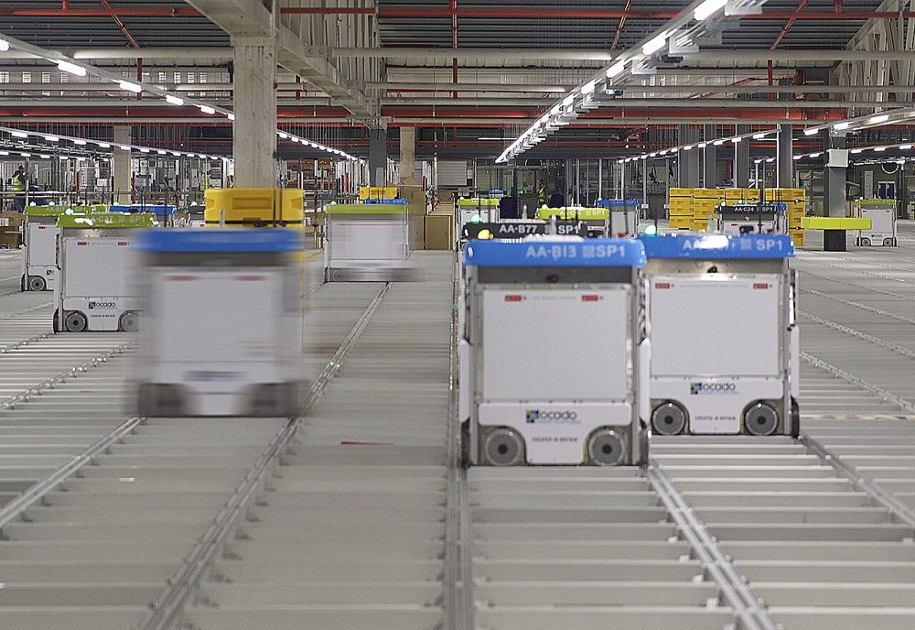


Семинар 1 Знакомство
Медицина
Финансы
Транспорт
Отраслевое применение систем искусственного интеллекта
Производство
Разработка / IT
Логистика
МГТУ им. Н.Э. Баумана
Наука
Кибербезопасность
Wikimedia Commons · CC / общественное достояние
Notes:
Добро пожаловать на курс «Отраслевое применение систем искусственного интеллекта». Это первое занятие — и вы попадаете на него раньше, чем услышите хоть одну лекцию курса. Специально: прежде чем мы начнём системно разбирать, где и как AI применяется в разработке, финансах, медицине, промышленности и других отраслях, полезно честно зафиксировать, с чем вы приходите на курс уже сейчас.
Сегодня — знакомство. Мы познакомимся друг с другом и с форматом курса, вслух услышим истории всей группы о том, где AI реально помог, а где подвёл, и каждый честно зафиксирует свой текущий опыт использования AI — без оценки «правильно» или «неправильно». У кого-то за плечами месяцы ежедневной работы с нейросетями, у кого-то — пара случайных запросов. Это нормальная точка старта.
К концу курса вы вернётесь к сегодняшнему опыту и сравните, что изменилось в том, как вы пользуетесь AI и насколько ему доверяете.

Slide 2








Энтузиаст и исследователь ИИ • Создатель систем на базе ИИ
Разрабатываю инновационные решения, автоматизирую процессы и внедряю передовые технологии искусственного интеллекта для решения реальных задач бизнеса и пользователей.
Clarifian clarifian.io
Автоматическое рисование диаграмм на базе ИИ. Превращайте текстовые описания и идеи в структурированные, понятные визуальные схемы и графики в один клик.
AI Mentor mentor.tellian.ru
Тестирование и менторинг на базе искусственного интеллекта. Персонализированное обучение, оценка навыков и интеллектуальная поддержка на пути развития.
Левко Максим
Николаевич
Telegram
@Maxim_Levko
w4check.io
workain.ai
Блог · tellian.io
Проверка надёжности контрагентов в криптовалютах.
AI-автоматизация рабочих процессов и задач.
Авторские материалы о технологиях, ИИ и разработке.
Email
Levko.maxim@gmail.com
Notes:
Для начала позвольте представиться, тут вы услышите про мою предпренимательскую сторону, а на лекции - индустриальный опыт

Slide 3





17 лекций × 3 модуля — от основ к разбору AI по отраслям
Сегодня
Модуль 1
Модуль 2
Модуль 3
Основы и знакомые отрасли
Высокотехн. производство
Инфоком, наука, добыча, синтез
Лекции 1–6
Лекции 7–12
Лекции 13–17
РК1 · С6
РК2 · С12
РК3 · С17
Сквозные темы курса — в каждой лекции и семинаре
Выбор инструмента
Типичные ошибки
Ответственность человек / AI
Инф. безопасность
не любой AI подходит для любой задачи
и как их избежать
кто отвечает за результат
что можно и нельзя передавать AI
Notes:
Курс состоит из семнадцати лекций и семнадцати семинаров, разбитых на три модуля. Сегодняшний семинар идёт до первой лекции — поэтому на карте семестра нет отметки «вы здесь» на конкретной лекции, только маркер «сегодня» перед началом.
Модуль один — основы и знакомые отрасли, лекции с первой по восьмую: теоретический фундамент и разбор индустрий, с которыми вы чаще всего сталкиваетесь на практике — разработка ПО, финансы и ритейл, инженерное проектирование, медицина, креативные индустрии. Рубежный контроль один — на семинаре восьмой недели.
Модуль два — высокотехнологичные отрасли материального производства, лекции с девятой по двенадцатую: авиакосмос и оборонка, сельское хозяйство, производство, автоматизация и цифровые двойники. Рубежный контроль два — на семинаре двенадцатой недели.
Модуль три — инфокоммуникации, наука, добыча, синтез, лекции с тринадцатой по семнадцатую: логистика, телеком и кибербезопасность, научные исследования, нефтегаз, и финальный синтез. Рубежный контроль три, итоговый, на семинаре семнадцатой недели.
Отдельно от структуры — четыре сквозные темы, которые будут встречаться в каждой лекции и каждом семинаре вне зависимости от отрасли: выбор подходящего инструмента под задачу, типичные ошибки, распределение ответственности между человеком и AI, и информационная безопасность при работе с AI (что можно и нельзя передавать в модель). Это не разовая тема одного занятия, а линия, которая проходит через весь курс — поэтому на карте она нарисована отдельным уровнем, а не частью самой структуры лекций.

Slide 4


Рубежный контроль — тест дома, разбор на семинаре
Дома
На семинаре
Тест на платформе AI-тестирования
Разбор результатов и открытых вопросов — не сдача теста
РК · Семинар 6
РК · Семинар 12
РК · Семинар 17
Семинар РК — не сдача теста, а разбор того, что вызвало вопросы
Notes:
Механика рубежного контроля отличается от привычного формата «тест на паре». Тест проходится самостоятельно, дома, на системе тестирования с AI — платформу назовём отдельно, детали пока уточняются.
Само время семинара в дни рубежного контроля — восьмого, двенадцатого и семнадцатого — не тратится на сдачу теста, а посвящено разбору результатов и вопросов, которые у вас возникли по итогам. Если тест показал, что какая-то тема осталась непонятной — именно на этом семинаре есть время разобрать её отдельно, с преподавателем и с группой.
Это отличается от классического формата, когда контрольная точка — это стресс на паре с ограничением по времени. Здесь стресс переносится на самостоятельную домашнюю работу, а очное время используется для того, что оно умеет лучше всего — живого разбора и вопросов.

Slide 5




Чат курса в MAX — всё важное в одном месте
Чат группы: «Отраслевое использование ИИ 2026»
Объявления
Расписание, изменения, важные новости курса — в одном месте.
Материалы лекций и семинаров
Слайды и материалы появляются в чате по мере проведения занятий.
Отсканируйте камерой телефона
Вопросы между занятиями
max.ru/join/sHoHlhI4jvW_swcq5ZLowvz6G94m0IMhAwngxuxsEpI
Можно задать вопрос по курсу и получить ответ, не дожидаясь пары.
Notes:
Всё общение по курсу — в чате в мессенджере MAX. Отсканируйте QR-код камерой телефона или перейдите по ссылке max.ru/join/sHoHlhI4jvW_swcq5ZLowvz6G94m0IMhAwngxuxsEpI и вступите в чат до первой лекции.
Что там будет. Во-первых, объявления: расписание, любые изменения, важные новости — всё публикуется в чате, отдельно письма ждать не нужно. Во-вторых, материалы: слайды лекций и семинаров я выкладываю туда по мере проведения занятий, так что всё собрано в одном месте. В-третьих, вопросы: если что-то непонятно между парами — спрашивайте в чате, не обязательно копить до семинара.
Пожалуйста, вступите сегодня — так вы точно не пропустите первое объявление.

Slide 6






Разминка: как вы используете AI?
Отвечаем вслух и обсуждаем — без камеры и подсчёта. Ваши ответы мы сравним с внешней статистикой в следующем блоке.
Какой AI-инструмент вы используете чаще всего?
Как часто вы используете AI?
ChatGPT · GigaChat/YandexGPT · Copilot/Claude/DeepSeek · не пользуюсь
каждый день → неделя → месяц → реже → никогда
Насколько вы доверяете точности AI?
Был ли случай, когда AI явно подвёл?
шкала от 1 до 5
да · нет · не уверен(а)
Notes:
Небольшая разминка перед статистикой — знакомимся с тем, как группа работает с AI. Формат простой: я задаю вопрос, отвечаете вслух, при желании поднимаете руку — это не голосование с камерой и подсчётом, а живой разговор, чтобы увидеть картину группы.
Четыре вопроса. Первый — какой AI-инструмент вы используете чаще всего: ChatGPT, GigaChat или YandexGPT, GitHub Copilot / Claude / DeepSeek, или не пользуетесь вовсе. Второй — как часто: каждый день, несколько раз в неделю, реже, никогда. Третий — насколько доверяете точности AI по шкале от одного до пяти. Четвёртый — был ли случай, когда AI вас явно подвёл.
Эти ответы понадобятся в следующем блоке — будем сравнивать вашу группу с внешними исследованиями: выше вы или ниже по доверию, чаще или реже пользуетесь.

Slide 7
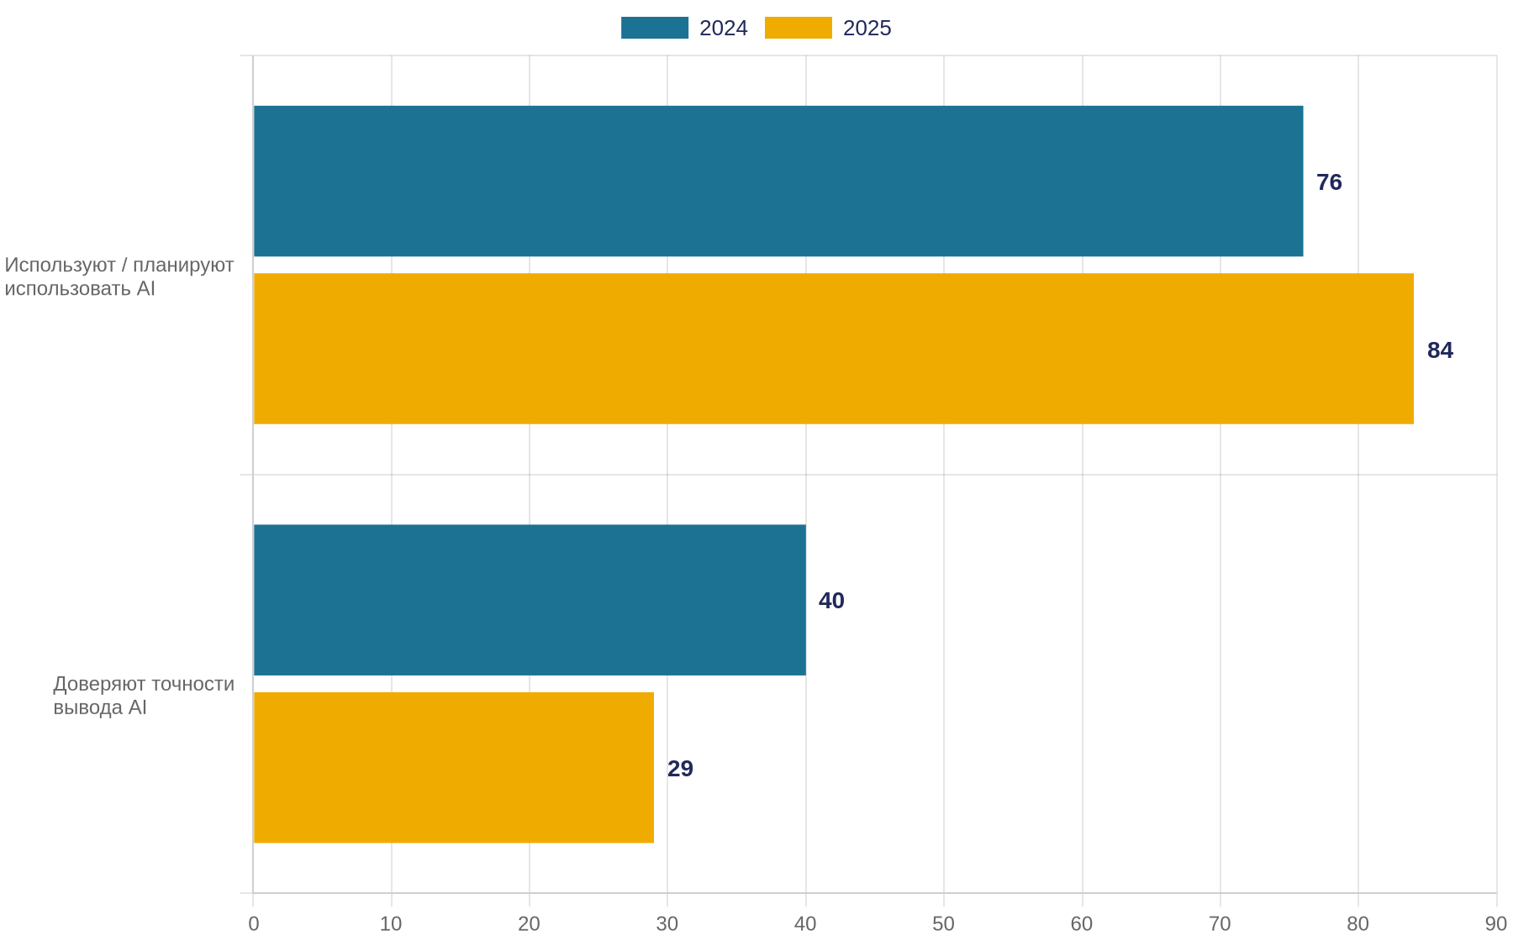
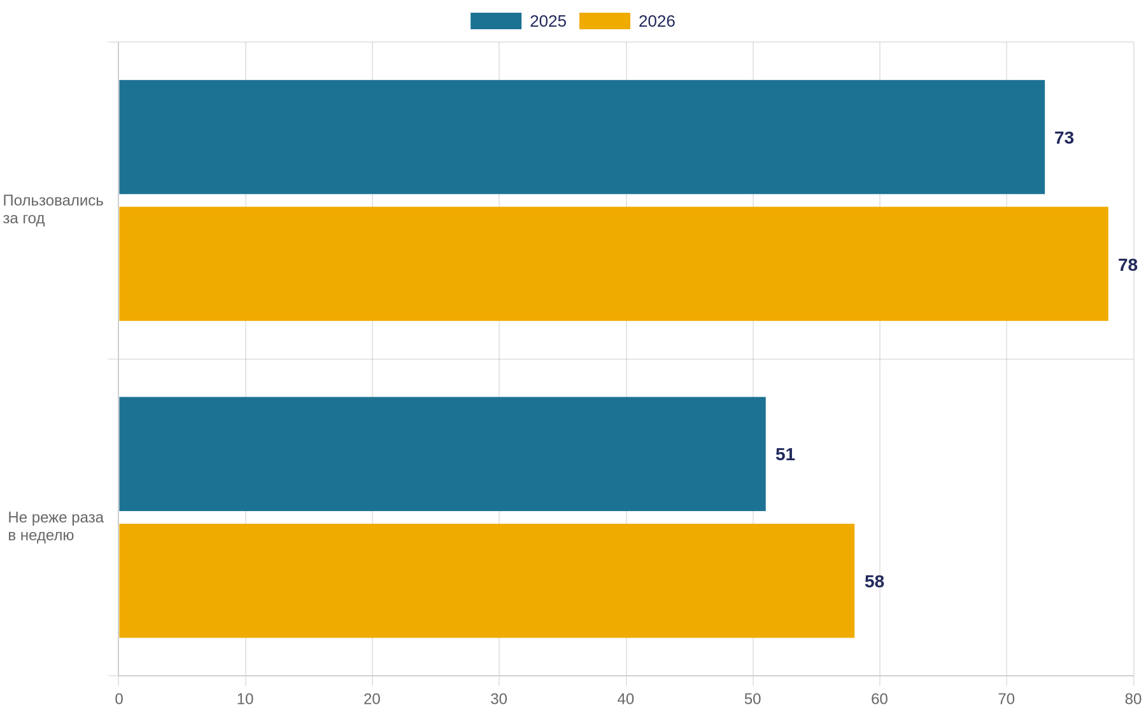
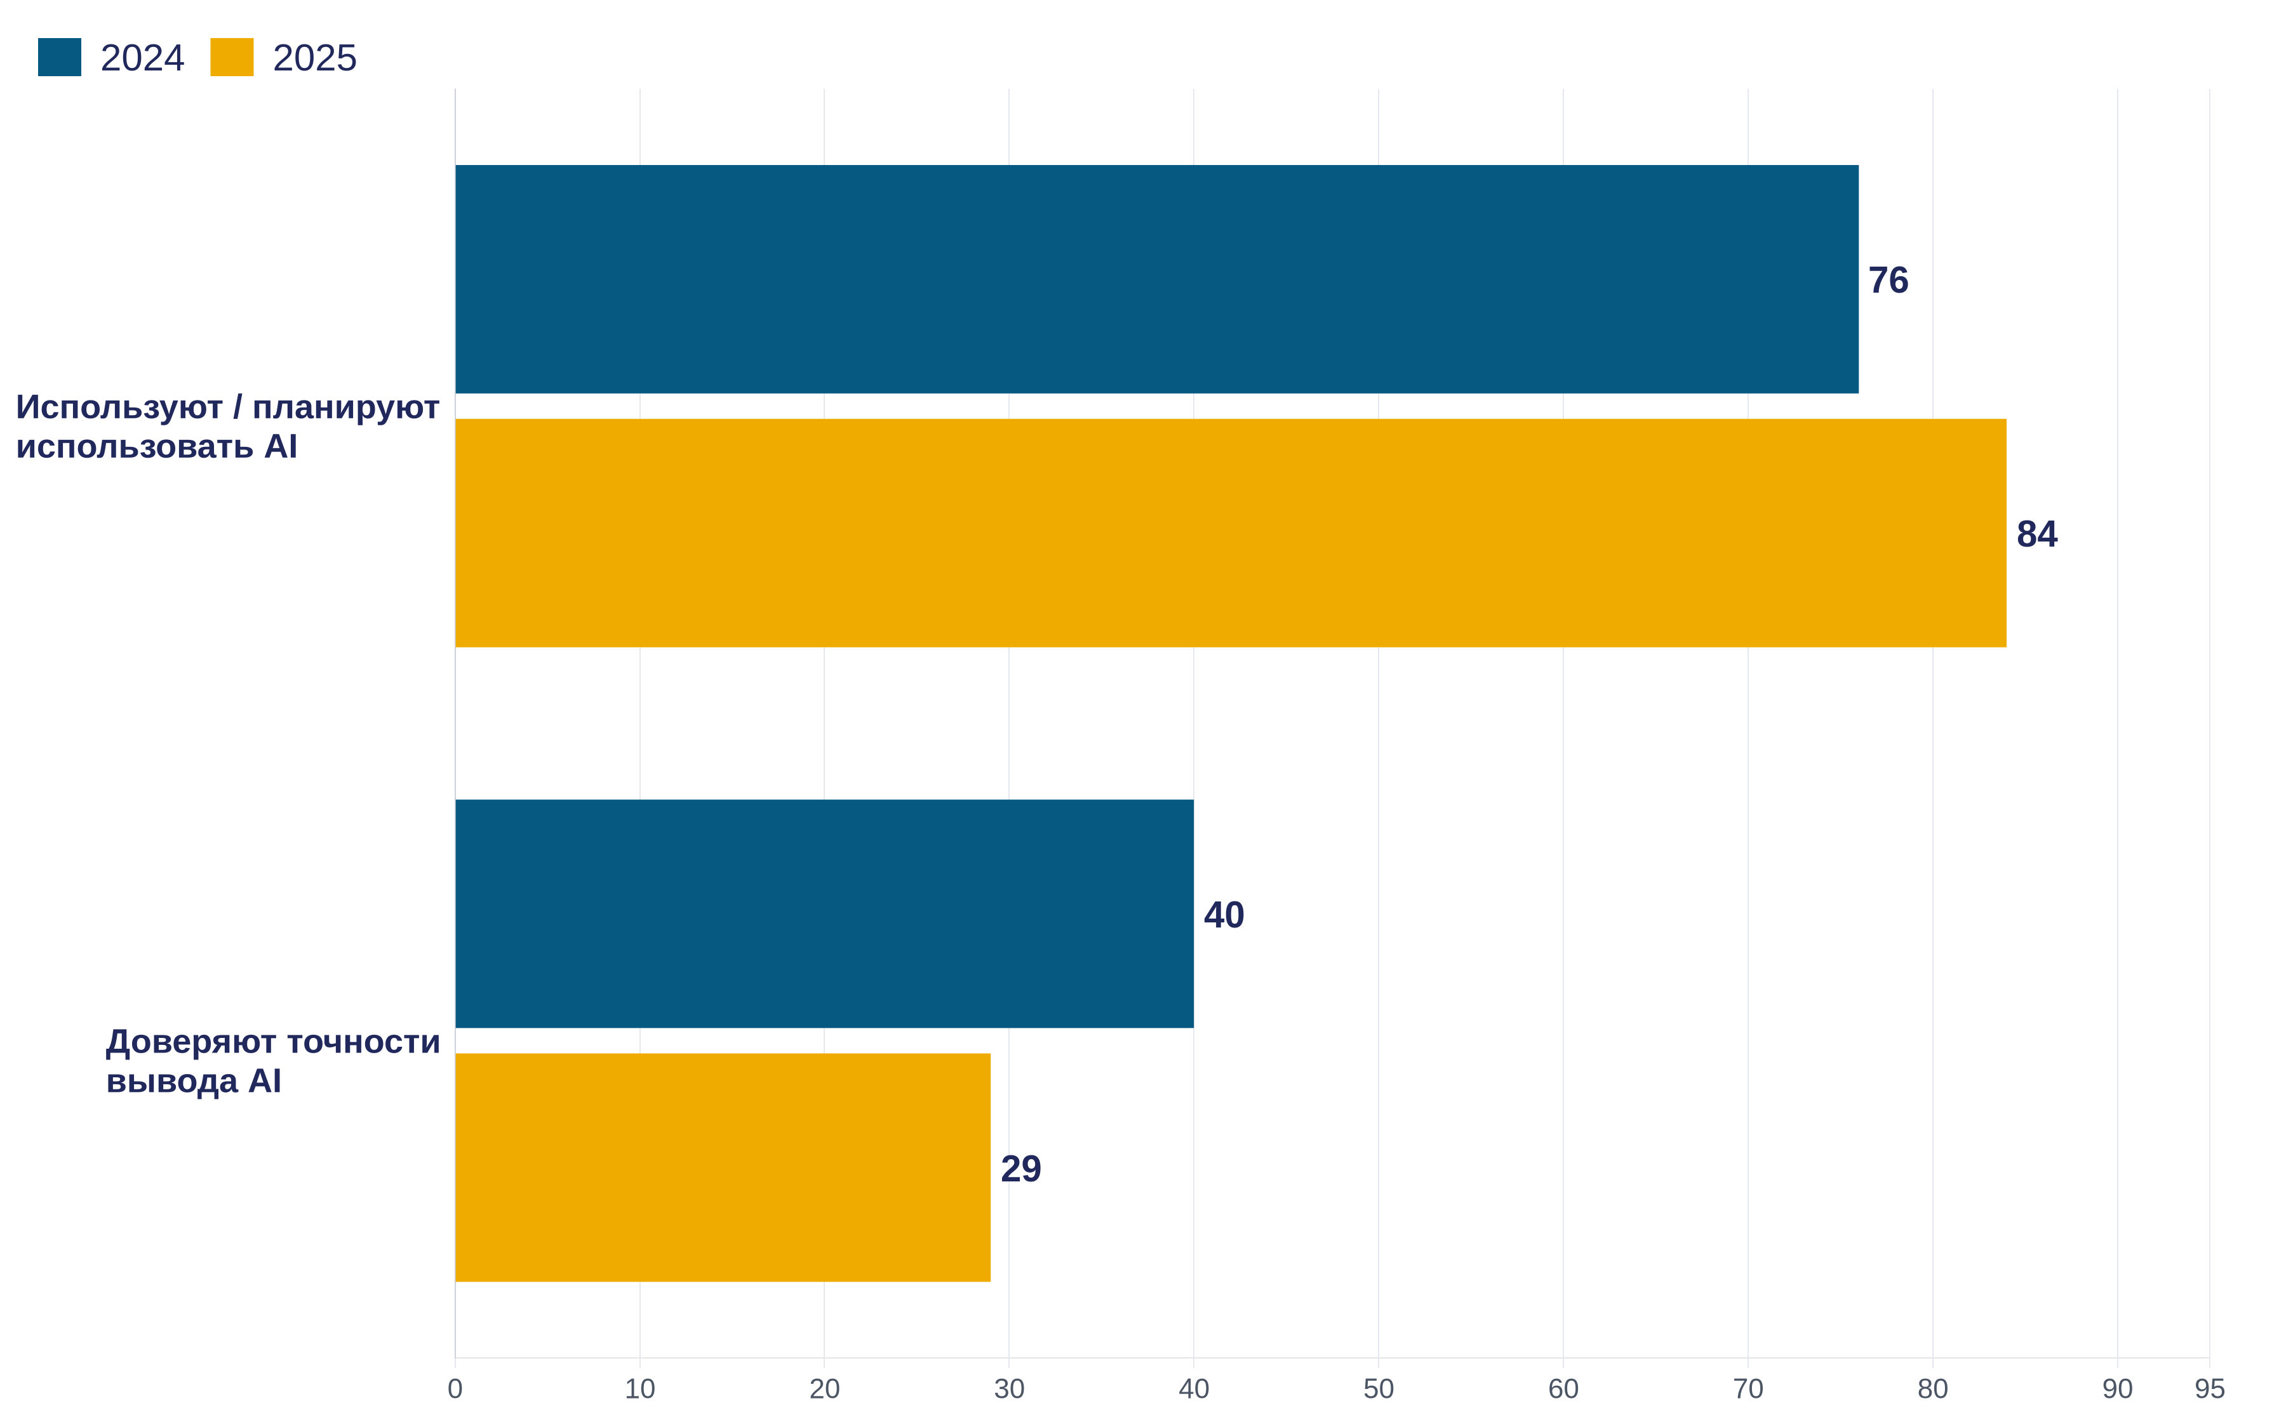
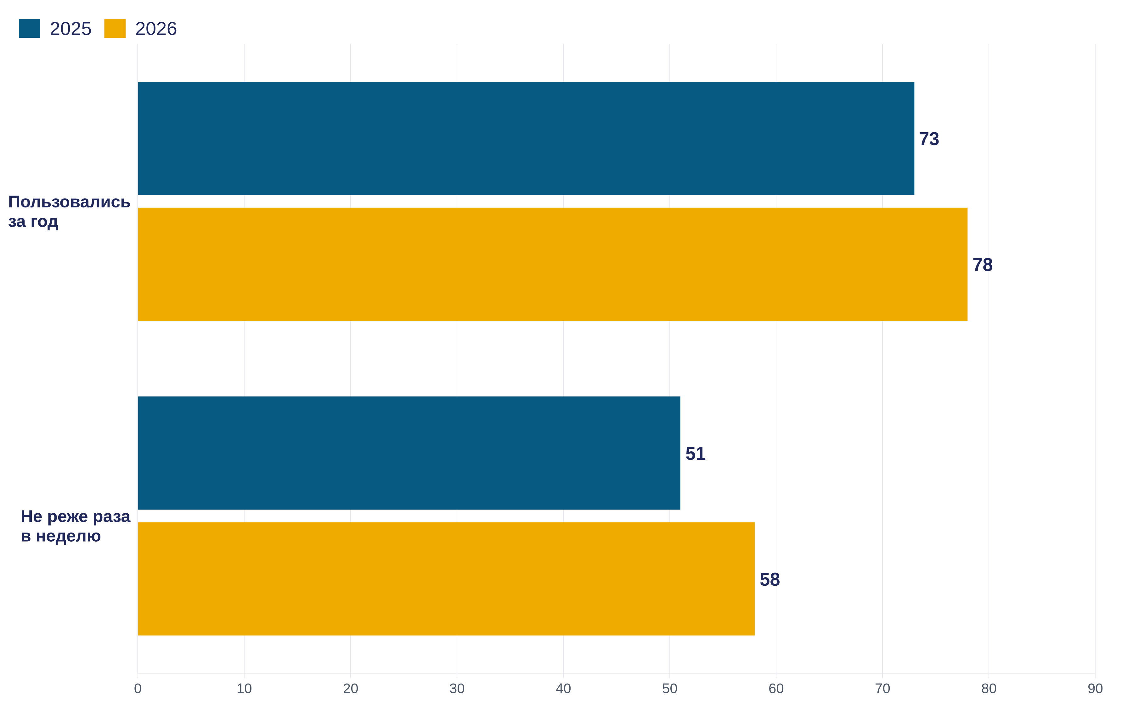
Используют чаще, доверяют меньше — и это не парадокс
ИСПОЛЬЗОВАНИЕ
ЧТО ИСПОЛЬЗУЮТ ЧАЩЕ ВСЕГО
ДОВЕРИЕ
84%
ChatGPT
82%
29%
GitHub Copilot
68%
используют или планируют использовать AI-инструменты
Gemini
47%
доверяют точности того, что выдаёт AI
Claude
41%
было 40% в 2024 (−11 п.п.)
46% явно не доверяют · лишь 3% доверяют полностью
2024 → 2025: 76% → 84% (+8 п.п.)
% среди тех, кто пользуется AI
Россия · ВЦИОМ, 2026
78% пользовались нейросетями за год (было 73%) · 58% — не реже раза в неделю (было 51%)
64% верят в пользу AI, из них 67% — только в отдельных сферах · N=3209, 18+, 25–27.06.2026, ≤±1,7%
Источники: Stack Overflow Developer Survey 2025 (N=49 009, май–июнь 2025; самоотобранная онлайн-выборка) · ВЦИОМ «Нейросети в нашей жизни»
Notes:
Два независимых среза. Первый — Stack Overflow Developer Survey 2025, почти 49 тысяч разработчиков. Восемьдесят четыре процента используют или планируют использовать AI — рост с семидесяти шести процентов годом раньше. Чаще всего берут ChatGPT (82%) и GitHub Copilot (68%), заметно меньше — Gemini (47%) и Claude (41%). При этом доверяют точности вывода лишь двадцать девять процентов — падение с сорока; сорок шесть процентов прямо не доверяют, и только три процента доверяют полностью.
Как так — пользуются чаще, а доверяют меньше? Это не парадокс, а признак зрелого использования: инструмент берут как черновик, который обязательно проверяют. Важна методология — это самоотобранный онлайн-опрос, аудитория смещена к англоязычным разработчикам.
Второй срез — ВЦИОМ, репрезентативная выборка россиян. За год нейросетями пользовались семьдесят восемь процентов (было семьдесят три), еженедельно — пятьдесят восемь (было пятьдесят один). Здесь речь про население в целом, а не про инженеров.
Сравните с вашими ответами из разминки: где ваша группа — выше или ниже по доверию, чаще или реже пользуется?

Slide 8






У кого есть история — помогло или подвело?
Задача решена только
внешне — вроде похоже,
а копнёшь — нет
Галлюцинация факта
Устаревшие данные
Ответ не под вашу
конкретную ситуацию
Потеря контекста в диалоге
Неуместный тон
Notes:
Теперь — открытый обмен опытом перед всей аудиторией. По очереди, по желанию или по вашему вызову, вы вслух расскажете один случай, когда AI реально помог, и один случай, когда AI подвёл или ошибся. Мы вместе, на доске, найдём общие закономерности в собранных историях.
У кого есть история, когда AI реально помог — поднимите руку. Если желающих не находится сразу — не страшно, я могу обратиться к кому-то из вас напрямую. Будем чередовать: одна история успеха, затем провал, снова успех — так удерживаем баланс и не даём разговору скатиться в одну тональность.
Шесть категорий провалов AI, которые встречаются чаще всего: галлюцинация факта — AI уверенно выдумывает несуществующий факт или источник; устаревшие данные — AI отвечает информацией, которая была верна на момент обучения, но устарела; задача, решённая только внешне — результат выглядит похожим на правильный, но при проверке оказывается, что суть не решена (это шире, чем просто код: тот же паттерн бывает и в тексте, и в расчёте); потеря контекста в длинном диалоге, когда AI забывает условия из начала разговора; неуместный тон или стиль ответа; и слишком общий совет — AI даёт правильный в целом, но неспецифичный ответ, который не учитывает вашу конкретную ситуацию. Когда рассказываете историю-провал — попробуйте сами предположить, к какой категории она относится, мы уточним вместе. Именно неудачные истории особенно ценны сегодня: они помогают увидеть реальные границы возможностей AI, а не только впечатляющие примеры. Этот же термин — галлюцинация — вернётся точным определением в блиц-квизе позже.
— Личные истории преподавателя (рассказать в этом блоке, по одной на категорию) —
1. Галлюцинация факта. В прошлом году, когда я писал статью для конференции, модель выдала несколько ссылок на научные работы, которых не существует, — а часть ссылок вела на реальные статьи, но совсем по другой теме, чем она заявляла. Выглядело уверенно и правдоподобно, поэтому каждую ссылку пришлось проверять руками.
2. Устаревшие данные. В разработке это особенно заметно: модель тянет устаревшие версии библиотек и, хуже того, устаревшие подходы. Например, просишь компонент на React — а она пишет его на классах с componentWillMount вместо хуков; или предлагает moment.js, который давно не развивается, вместо date-fns или встроенного Temporal. Код формально рабочий, но подход — из позавчерашнего дня.
3. Задача решена только внешне. Так происходит почти с каждым продуктом, который я делаю: первый прототип от AI выглядит очень похоже на нужное — экран, кнопки, ответы, — но копнёшь внутрь, и часто оно либо не работает, либо имитирует работу (данные захардкожены, обработка ошибок нарисована, но не подключена). Снаружи готовый продукт, внутри декорация.
4. Потеря контекста. В длинном диалоге по рефакторингу через пару десятков сообщений модель забывает то, о чём мы договорились в начале: скажем, я явно сказал «не тянем внешних зависимостей» и мы переименовали модуль — а через двадцать реплик она снова предлагает стороннюю библиотеку и старое имя, будто разговора не было. Контекст уехал за пределы окна, и условия приходится напоминать заново.
5. Неуместный тон. Пример прямо перед вами — эти лекции. Я готовлю их с активным участием AI, и до сих пор на слайдах и в заметках можно поймать странные обороты и тон, которые я не дочистил. Это честный пример того, что тон модели надо править вручную.
6. Ответ не под вашу ситуацию. У меня постоянно всплывает одна и та же история — параноидальная «информационная безопасность» модели на дев- и тест-стендах: она сопротивляется сохранить или показать логины и пароли тестовых пользователей, потому что «это небезопасно», хотя речь про заведомо тестовые учётки на локальном стенде, где это ровно то, что нужно. Совет правильный вообще — но не под мою конкретную ситуацию.

Slide 9
Кто автор — художественный текст: AI или человек?
Текст A
Текст B
«Как это странно — он умер, а мы живем… Только я подозреваю, что каждый раз, когда мы ложимся спать, мы точно так же умираем. И солнце уходит навсегда, и заканчивается вся история. А потом небытие надоедает само себе, и мы просыпаемся. И мир возникает снова.»
«Сон — это репетиция забвения, которую мы проходим каждую ночь, не замечая экзамена. Мы гасим свет и на несколько часов перестаём существовать для самих себя, а утром соглашаемся, что это был перерыв, а не отмена. Может быть, разница между сном и смертью — только в том, что после сна нас снова кто-то ждёт.»
Notes:
Первая категория калибровочной игры — художественный текст. Два коротких фрагмента на тему сна и реальности, без подписи. Голосуем: какой написал человек, какой — AI.
Оба текста нарочно похожи по теме и по интонации — задача не в том, чтобы найти очевидную разницу в теме, а в том, чтобы услышать разницу в стиле, если она вообще заметна на таком коротком фрагменте.
После голосования — спросите одного-двух студентов, что натолкнуло их на выбор: ритм фразы, характерные обороты, узнаваемая интонация? В художественном тексте объективного измеримого критерия «кто лучше» нет — это категория про стиль и узнавание, не про производительность.

Slide 10



Текст A — Пелевин, «Generation П». Текст B — AI
Виктор Пелевин, «Generation П» (1999)
Сгенерировано AI по запросу в похожем стиле
«Как это странно — он умер, а мы живем… Только я подозреваю, что каждый раз, когда мы ложимся спать, мы точно так же умираем. И солнце уходит навсегда, и заканчивается вся история…»
«Сон — это репетиция забвения, которую мы проходим каждую ночь, не замечая экзамена. Мы гасим свет и на несколько часов перестаём существовать для самих себя…»
Стиль можно приблизить, но короткий фрагмент не всегда выдаёт автора
Длинное произведение: сюжет, композиция, развитие идеи — сложнее имитировать
Короткий фрагмент: ритм фразы и интонацию AI имитирует всё убедительнее
Notes:
Текст А — реальная цитата из романа Виктора Пелевина «Generation П», 1999 год. Текст Б сгенерирован AI по запросу приблизить похожий философско-рефлексивный стиль на тему сна и реальности.
На таких коротких фрагментах современные модели действительно неплохо имитируют узнаваемую манеру письма — ритм фразы, характерные конструкции. Это не значит, что AI «пишет как Пелевин» в широком смысле — воспроизвести стиль на двух-трёх предложениях и написать целостное произведение с оригинальной мыслью — разные по сложности задачи. Урок этого раунда: короткий стилизованный фрагмент — ненадёжный тест для определения авторства, особенно в художественном тексте.

Slide 11
Кто автор — технический текст: AI или человек?
Текст A
Текст B
«Конструкция while в Python выполняет тело цикла до тех пор, пока условие остаётся истинным — в отличие от for, здесь нет встроенного перебора последовательности: интерпретатор просто проверяет условие перед каждой итерацией. Это удобно, когда число повторений заранее неизвестно и зависит от результата вычислений внутри самого цикла.»
«Оператор for используется для перебора элементов последовательности — например, строки, кортежа или списка — или другого итерируемого объекта. Список выражений вычисляется один раз и должен вернуть итерируемый объект; затем набор операторов выполняется один раз для каждого элемента, в порядке, возвращённом итератором.»
Notes:
Вторая категория — технический текст, документация. Два фрагмента, объясняющих поведение конструкции языка программирования. Голосуем, какой писал человек, какой — AI.
Здесь, помимо вопроса «кто автор», обсудим ещё один: в чём и насколько измеримо AI-версия отличается по практической продуктивности от официальной документации? Не только «кто написал», но и «что это значит для того, кто ищет ответ прямо сейчас».
После голосования спросите: какие признаки натолкнули на выбор — точность формулировок, характерная структура объяснения через сравнение с другими языками?

Slide 12



Текст A — AI, за секунды. Текст B — официальная документация Python
AI, по запросу объяснить while в похожем стиле
Переводы документации Python 3 (digitology.tech)
«Конструкция while выполняет тело цикла, пока условие остаётся истинным — в отличие от for, здесь нет встроенного перебора последовательности.»
«Оператор for используется для перебора элементов последовательности — например, строки, кортежа или списка — или другого итерируемого объекта. Список выражений вычисляется один раз и должен вернуть итерируемый объект; затем набор операторов выполняется один раз для каждого элемента, в порядке, возвращённом итератором.»
AI-версия
Официальная документация
Быстрее и часто не менее точна для стандартных языковых конструкций · экономит время поиска
Пишется и поддерживается командой · стабильна годами
для технической документации важна не стилистика и не то, кто автор, а точность и скорость ответа — здесь AI особенно силён на типовых вопросах
Notes:
Текст А сгенерирован AI по запросу объяснить `while` в документационном стиле. Текст Б — точная цитата из официального русского перевода документации Python 3 (портал «Переводы документации Python 3», digitology.tech), раздел «8.3. Оператор for».
Здесь важен не только вопрос авторства, а честное сравнение: официальная документация пишется и поддерживается командой, проходит ревью, стабильна годами. Но для стандартных языковых конструкций вроде `for` и `while` AI-версия часто не менее точна — а получаете вы её за секунды, без необходимости искать и читать документацию целиком.
Урок: для технической документации на первый план выходит не то, кто автор, а точность и скорость получения ответа. На типовых, хорошо документированных вопросах — синтаксис языка, стандартные конструкции — AI особенно силён именно потому, что эта информация многократно и единообразно описана в его обучающих данных.

Slide 13
Кто автор — код: AI или человек?
Код A
Код B
def prepare_method(self, method):
"""Prepares the given HTTP method."""
self.method = method
if self.method is not None:
self.method = to_native_string(
self.method.upper())
def normalize_header_name(name):
"""Normalize an HTTP header name."""
if not name:
return name
return '-'.join(
part.capitalize() for part in name.split('-'))
Notes:
Третья категория — код. Две маленькие функции, примерно одного масштаба. Голосуем: какую написал человек, какую — AI.
Здесь тоже важен не только вопрос авторства: в чём измеримая разница в продуктивности между «получить функцию от AI» и «использовать проверенную библиотеку»? Обсудим это в разборе.
После голосования спросите: что натолкнуло на выбор — стиль именования переменных, docstring, структура условной проверки?

Slide 14
Код A — библиотека requests, 10+ лет в проде. Код B — AI, 10-20 секунд
requests, github.com/psf/requests, MIT license
AI, по запросу написать похожую функцию
def prepare_method(self, method):
"""Prepares the given HTTP method."""
self.method = method
if self.method is not None:
self.method = to_native_string(
self.method.upper())
def normalize_header_name(name):
"""Normalize an HTTP header name."""
if not name:
return name
return '-'.join(
part.capitalize() for part in name.split('-'))
requests
AI-версия
Используется в миллионах проектов · проверена на реальной нагрузке 10+ лет
Отлично подходит для типовых вспомогательных функций за секунды
типовые задачи — AI, сложные и уникальные решения, от которых зависит стабильность системы, — человеку
Notes:
Код А — реальная функция из библиотеки `requests`, одной из самых используемых библиотек Python, с открытым исходным кодом на GitHub, лицензия MIT. Код Б сгенерирован AI по аналогичному запросу — написать небольшую функцию похожего масштаба.
Честное сравнение, без принижения любой из сторон: `requests` — код, который уже больше десяти лет работает в тысячах и миллионах реальных проектов, каждый скрытый баг за это время скорее всего найден и исправлен сообществом — это результат многолетней проверки на сложной нагруженной инфраструктуре. AI-версию вы получаете за 10–20 секунд — отличный вариант именно для таких типовых вспомогательных функций, boilerplate-кода, одноразовых скриптов.
Урок этого раунда — не «AI хуже», а разделение по типу задачи: типовые, вспомогательные задачи — AI, это быстрее и достаточно надёжно. Сложные и уникальные решения, архитектурные, высокоставочные, от которых зависит стабильность системы, — человеку, с его опытом и ответственностью за решение.

Slide 15
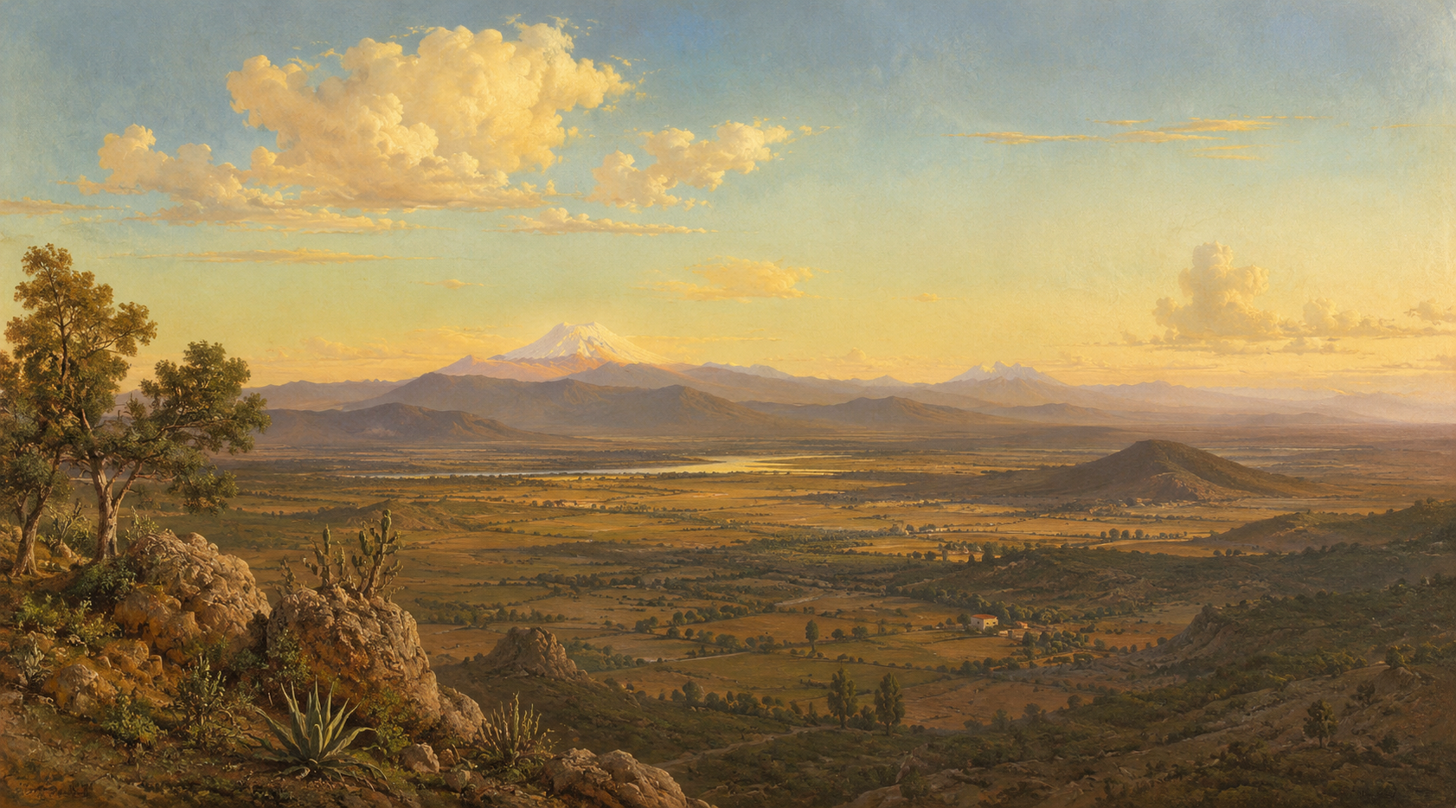
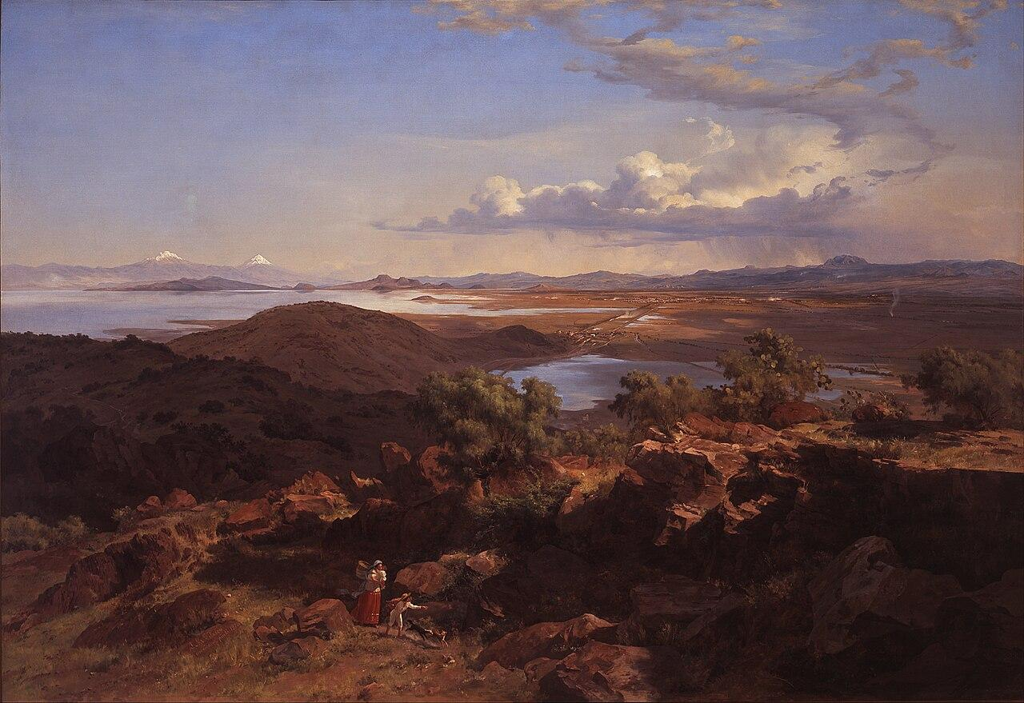
Кто автор — картина: AI или человек?
Изображение A
Изображение B
Notes:
Четвёртая категория — изображение. Одна из двух карточек — реальная картина, вторая показывает стилизованный пример того, что мог бы сгенерировать AI по похожему запросу.
Эта категория — про стиль и восприятие, а не про измеримую продуктивность: современные модели генерации изображений действительно способны имитировать узнаваемые художественные стили за секунды, но вопрос не «что быстрее», а «что вы вообще видите и как это отличить».
После голосования обсудите: какие визуальные признаки выдают руку человека — свет, композиция, мелкие несовершенства? Современные генеративные модели становятся всё убедительнее именно в стилизации под конкретных художников.

Slide 16

Изображение B — Хосе Мария Веласко, 1875. AI сгенерирует похожее за секунды
Хосе Мария Веласко,
«Долина Мехико с горы Санта-Исабель», 1875
общественное достояние · Wikimedia Commons
Notes:
Реальная картина — «Долина Мехико с горы Санта-Исабель», 1875 год, Хосе Мария Веласко — мексиканский художник-пейзажист XIX века, одна из самых известных панорам долины Мехико в истории латиноамериканской живописи, общественное достояние.
По аналогичному текстовому запросу — «панорама долины, дальние горы, вулканы на горизонте, тёплый вечерний свет, стиль пейзажной живописи девятнадцатого века» — современная модель генерации изображений создаст похожую по духу композицию за несколько секунд. Мы не показываем здесь готовый сгенерированный файл — честно проговариваем это как гипотетический пример, а не выдаём собственное описание за реальный результат.
Урок этого раунда: AI умеет имитировать узнаваемый стиль быстро и убедительно, но за скоростью нет истории создания, авторского замысла и подлинности момента — коммерческая или художественная ценность оригинала строится не только на визуальном сходстве. В отличие от технического текста или кода, здесь вопрос не про надёжность, а про этику и подлинность авторства.

Slide 17
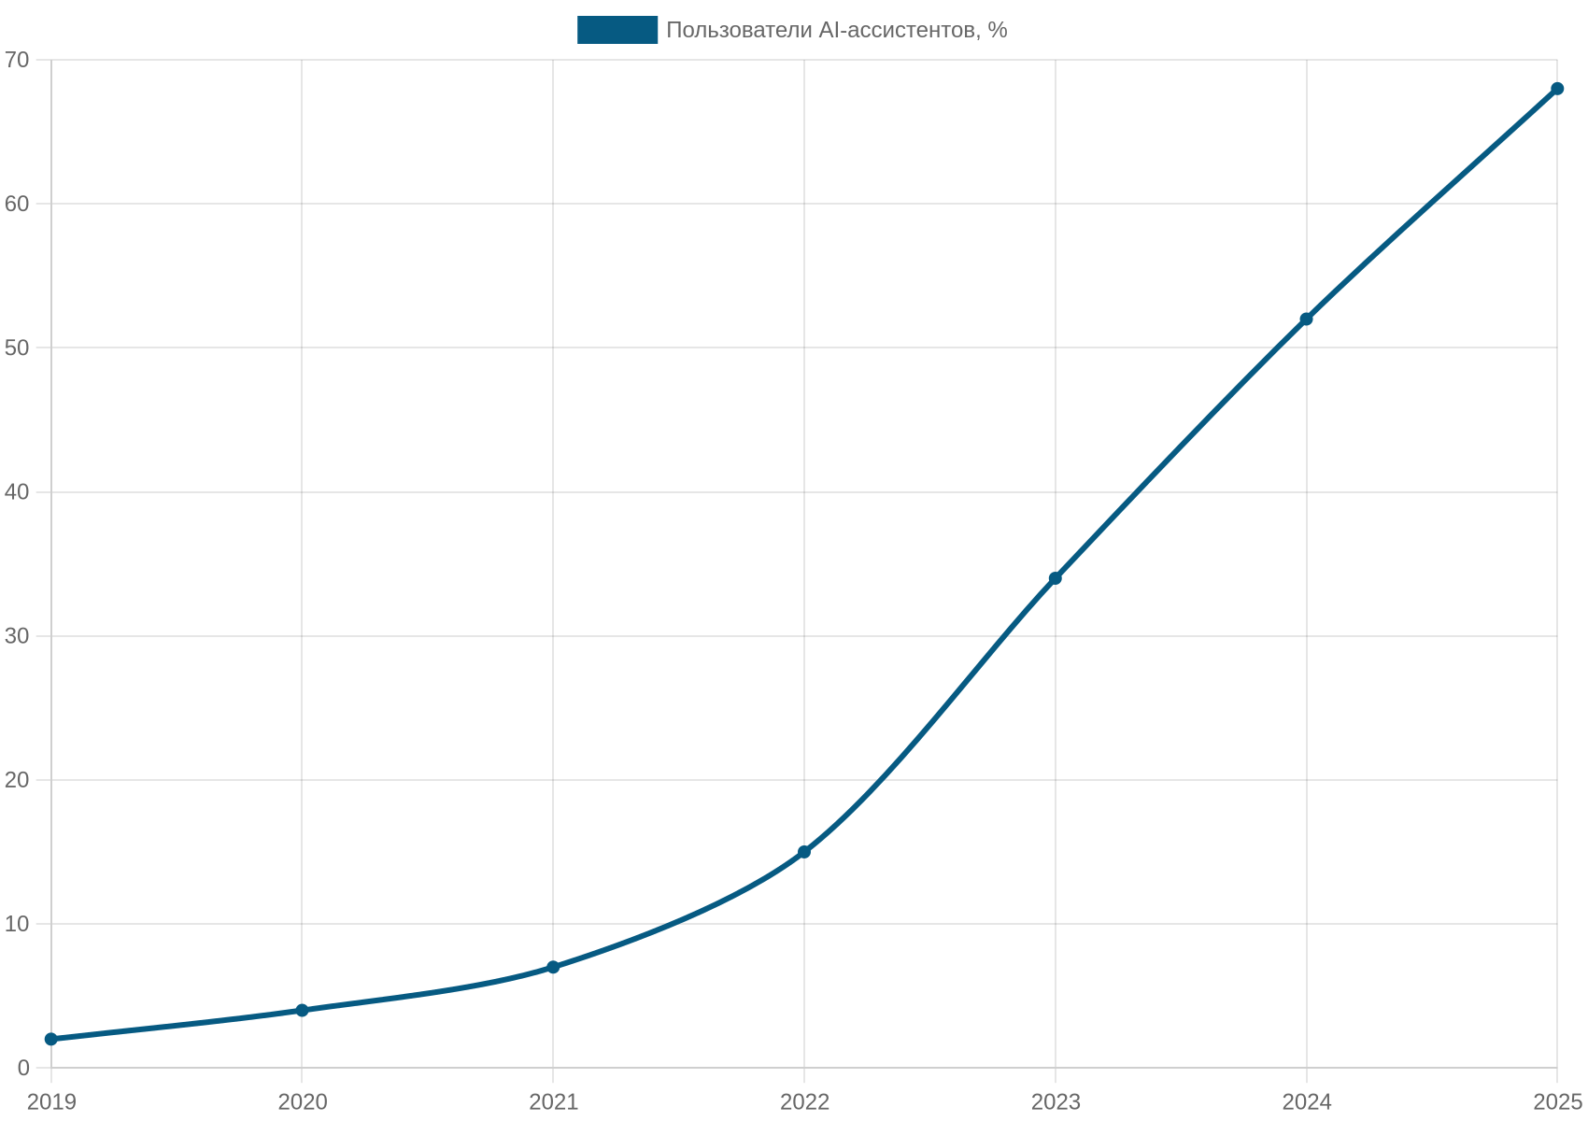
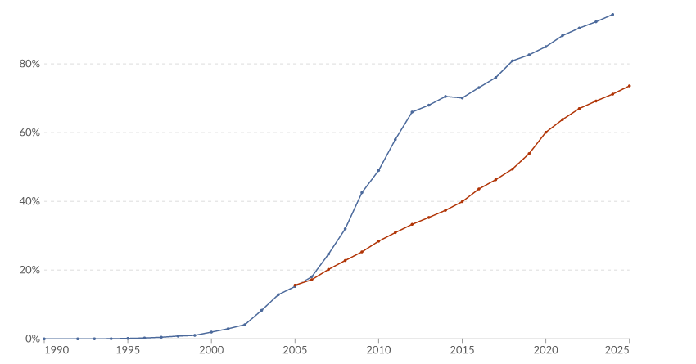
Кто автор — визуализация данных: AI или человек?
График A
График B
Notes:
Пятая категория — визуализация данных. Два графика похожего формата — линия роста показателя по годам. Голосуем: какой сделан на основе реального исследования, какой сгенерирован по вымышленным данным.
Здесь снова акцент на измеримом выигрыше: не только «какой график красивее», а «какому из двух можно доверять и почему». Внешне два аккуратных line chart почти неотличимы — это специально: сама неотличимость и есть урок.
После голосования спросите: что вообще может отличить график с реальными данными от правдоподобно нарисованного — источник данных, подпись методологии, или ничего, если оформление одинаково аккуратное?

Slide 18

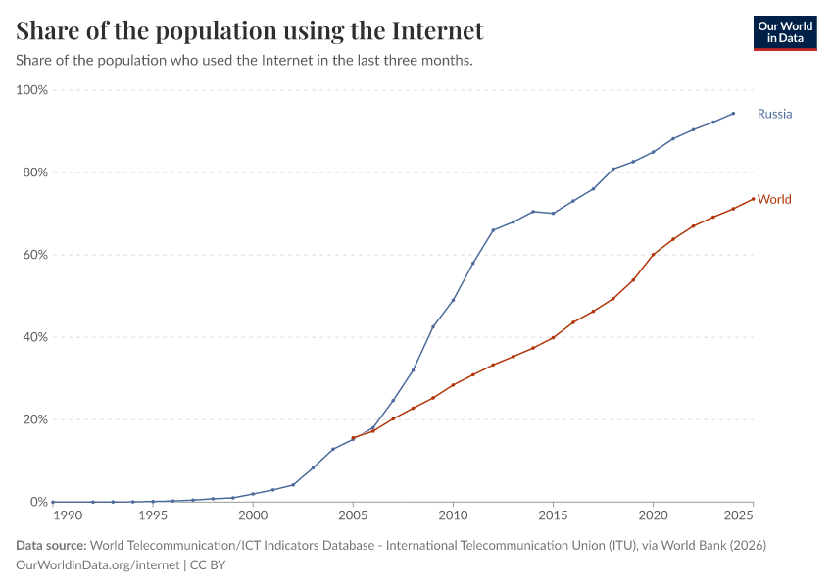
График A — AI, секунды. График B — Our World in Data, недели верификации
Сгенерировано через AI-инструмент на вымышленных данных
Our World in Data · данные ITU / World Bank · CC-BY
AI-график
Our World in Data
Решает задачу визуализации за секунды · здесь нет вопроса авторства или этики, как с картиной
Исследовательская команда собирает и верифицирует источники неделями
Notes:
График А сгенерирован нами через AI-инструмент на правдоподобных, но вымышленных цифрах — специально для этой игры. График Б — реальные данные Our World in Data о доле населения, использующей интернет, Россия и мир, источник — International Telecommunication Union через World Bank, лицензия CC-BY.
Честное сравнение: AI-инструмент решает задачу визуализации данных за секунды и делает это хорошо — в отличие от категории «картина», здесь нет вопроса подлинности или авторского замысла, визуализация — чисто техническая задача. Единственный вопрос, который имеет значение, — откуда взяты данные и насколько они верны. Our World in Data строится исследовательской командой, которая неделями собирает, сверяет и перепроверяет источники данных, прежде чем опубликовать график.
Это главный урок всей игры: чем аккуратнее визуальное оформление, тем меньше оно само по себе говорит о достоверности данных внутри. Форма и содержание — разные вопросы: AI отлично и быстро решает вопрос формы, но за проверку содержания — откуда данные и насколько они реальны — по-прежнему отвечает человек.

Slide 19






Верно или неверно? Проверим интуицию про AI
1
AI считает буквы в слове напрямую, как человек
верно
неверно
2
AI всегда знает, что произошло в мире сегодня
верно
неверно
3
AI иногда уверенно говорит неправду, не намереваясь обмануть
верно
неверно
4
AI-чат по умолчанию видит вашу личную почту и файлы
верно
неверно
5
AI всегда выдаёт ответ в соответствии с теми данными, которые в него заложили
верно
неверно
6
Все AI-модели дают одинаковый ответ на один и тот же вопрос
верно
неверно
голосуем до объяснения
Notes:
Блиц-квиз: я зачитываю утверждение, вы голосуете поднятием руки — верно или неверно — прежде чем я дам ответ. На этом слайде ответов ещё нет; дальше правильные ответы открываются по одному, с коротким объяснением и уроком.

Slide 20
Верно или неверно? Проверим интуицию про AI
1
AI считает буквы в слове напрямую, как человек
верно
✓ неверно
2
AI всегда знает, что произошло в мире сегодня
верно
неверно
3
AI иногда уверенно говорит неправду, не намереваясь обмануть
верно
неверно
4
AI-чат по умолчанию видит вашу личную почту и файлы
верно
неверно
5
AI всегда выдаёт ответ в соответствии с теми данными, которые в него заложили
верно
неверно
6
Все AI-модели дают одинаковый ответ на один и тот же вопрос
верно
неверно
правильные ответы открываются по одному — вопрос 1 из 6
Notes:
Вопрос 1: «AI считает буквы в слове напрямую, как человек» — НЕВЕРНО.
Модель не видит отдельные буквы. Перед обработкой текст разбивается на токены — куски из нескольких символов (иногда это целое слово, иногда часть слова или пара букв). Дальше модель работает уже с этими токенами, а не с буквами. Поэтому классический пример-провал — «сколько букв р в слове „характеристика“»: модель может ответить неверно, потому что она буквально не «считает буквы», а прикидывает ответ по статистике. Тот же корень у ошибок в подсчёте символов, переворачивании слов, задачах на анаграммы.
Урок: там, где важен точный посимвольный результат (подсчёт, маски, форматы), не доверяйте модели на слово — проверьте или поручите это обычному коду, а не LLM.

Slide 21
Верно или неверно? Проверим интуицию про AI
1
AI считает буквы в слове напрямую, как человек
верно
✓ неверно
2
AI всегда знает, что произошло в мире сегодня
верно
✓ неверно
3
AI иногда уверенно говорит неправду, не намереваясь обмануть
верно
неверно
4
AI-чат по умолчанию видит вашу личную почту и файлы
верно
неверно
5
AI всегда выдаёт ответ в соответствии с теми данными, которые в него заложили
верно
неверно
6
Все AI-модели дают одинаковый ответ на один и тот же вопрос
верно
неверно
правильные ответы открываются по одному — вопрос 2 из 6
Notes:
Вопрос 2: «AI всегда знает, что произошло в мире сегодня» — НЕВЕРНО.
У модели есть дата среза обучения: она знает мир примерно до этого момента и по умолчанию не в курсе того, что случилось позже — свежий релиз, новость, курс валют, вчерашний матч. Сам по себе чат не ходит в интернет. Чтобы ответ учитывал актуальные данные, нужен явный инструмент: веб-поиск, подключение к базе, загрузка свежего документа (это называют RAG). Без него уверенный ответ про «сегодня» — это в лучшем случае экстраполяция, в худшем — выдумка.
Урок: для всего, что зависит от свежести (цены, версии, события), либо включайте поиск, либо проверяйте дату — «уверенно» не значит «актуально».

Slide 22
Верно или неверно? Проверим интуицию про AI
1
AI считает буквы в слове напрямую, как человек
верно
✓ неверно
2
AI всегда знает, что произошло в мире сегодня
верно
✓ неверно
3
AI иногда уверенно говорит неправду, не намереваясь обмануть
✓ верно
неверно
4
AI-чат по умолчанию видит вашу личную почту и файлы
верно
неверно
5
AI всегда выдаёт ответ в соответствии с теми данными, которые в него заложили
верно
неверно
6
Все AI-модели дают одинаковый ответ на один и тот же вопрос
верно
неверно
правильные ответы открываются по одному — вопрос 3 из 6
Notes:
Вопрос 3: «AI иногда уверенно говорит неправду, не намереваясь обмануть» — ВЕРНО.
Это галлюцинация — мы уже называли её в блоке про провалы. Модель не «врёт» в человеческом смысле: у неё нет намерения обмануть, она просто достраивает наиболее правдоподобное продолжение и с той же интонацией уверенности выдаёт как факт, так и вымысел. Отсюда несуществующие ссылки, выдуманные цитаты, правдоподобные, но ложные детали. Ключевая ловушка именно в тоне: уверенность формулировки никак не связана с её правильностью.
Урок: тон — не индикатор истины. Любой проверяемый факт (ссылка, цифра, цитата, API) сверяйте с первоисточником, особенно когда ответ звучит гладко и уверенно.

Slide 23
Верно или неверно? Проверим интуицию про AI
1
AI считает буквы в слове напрямую, как человек
верно
✓ неверно
2
AI всегда знает, что произошло в мире сегодня
верно
✓ неверно
3
AI иногда уверенно говорит неправду, не намереваясь обмануть
✓ верно
неверно
4
AI-чат по умолчанию видит вашу личную почту и файлы
верно
✓ неверно
5
AI всегда выдаёт ответ в соответствии с теми данными, которые в него заложили
верно
неверно
6
Все AI-модели дают одинаковый ответ на один и тот же вопрос
верно
неверно
правильные ответы открываются по одному — вопрос 4 из 6
Notes:
Вопрос 4: «AI-чат по умолчанию видит вашу личную почту и файлы» — НЕВЕРНО.
Обычный чат видит только то, что вы сами прислали в диалоге. Он не читает вашу почту, диск или файлы на компьютере, пока вы явно не подключите такую интеграцию или не загрузите документ. Доступ появляется только там, где вы его осознанно дали, — и вот об этом уже стоит думать: что именно вы вставляете в промпт и какие интеграции включаете, особенно с рабочими данными.
Урок: паниковать про «он всё видит» не нужно, но и вставлять секреты/персональные данные в чат по привычке — тоже; доступ определяете вы, значит вы и отвечаете за то, что даёте.

Slide 24
Верно или неверно? Проверим интуицию про AI
1
AI считает буквы в слове напрямую, как человек
верно
✓ неверно
2
AI всегда знает, что произошло в мире сегодня
верно
✓ неверно
3
AI иногда уверенно говорит неправду, не намереваясь обмануть
✓ верно
неверно
4
AI-чат по умолчанию видит вашу личную почту и файлы
верно
✓ неверно
5
AI всегда выдаёт ответ в соответствии с теми данными, которые в него заложили
верно
✓ неверно
6
Все AI-модели дают одинаковый ответ на один и тот же вопрос
верно
неверно
правильные ответы открываются по одному — вопрос 5 из 6
Notes:
Вопрос 5: «AI всегда выдаёт ответ в соответствии с данными, которые в него заложили» — НЕВЕРНО.
Обучающие данные формируют «характер» модели и её систематические искажения, но ответ не выводится из них жёстко и однозначно. Во-первых, модель не ищет готовый кусок текста в выборке, а генерирует продолжение по выученным статистическим закономерностям — поэтому возможны и обобщения на новые случаи, и галлюцинации. Во-вторых, из-за случайности сэмплирования (temperature) один и тот же вопрос при разных запусках даёт разные ответы. В-третьих, поведение сильно правится уже после предобучения — дообучением и настройкой под диалог (RLHF), так что финальный ответ отражает не только «сырые» тренировочные данные.
Урок: не думайте о модели как о поисковике по базе. Это вероятностный генератор — отсюда и гибкость, и невоспроизводимость, и необходимость проверки.

Slide 25
Верно или неверно? Проверим интуицию про AI
1
AI считает буквы в слове напрямую, как человек
верно
✓ неверно
2
AI всегда знает, что произошло в мире сегодня
верно
✓ неверно
3
AI иногда уверенно говорит неправду, не намереваясь обмануть
✓ верно
неверно
4
AI-чат по умолчанию видит вашу личную почту и файлы
верно
✓ неверно
5
AI всегда выдаёт ответ в соответствии с теми данными, которые в него заложили
верно
✓ неверно
6
Все AI-модели дают одинаковый ответ на один и тот же вопрос
верно
✓ неверно
правильные ответы открываются по одному — вопрос 6 из 6
Notes:
Вопрос 6: «Все AI-модели дают одинаковый ответ на один и тот же вопрос» — НЕВЕРНО.
Разные модели обучены по-разному и отвечают по-разному; более того, даже одна и та же модель при повторных запусках может дать разные по содержанию ответы (см. предыдущий пункт про случайность генерации). Это не баг, а свойство технологии. Практический плюс: если по важному вопросу задать его двум-трём разным моделям и ответы сходятся — это слабый, но полезный сигнал; если расходятся — повод копать глубже и идти к первоисточнику.
Урок: для значимых решений сверяйтесь с несколькими источниками и, по возможности, с несколькими моделями — единственный ответ единственной модели не является истиной в последней инстанции.

Slide 26
Памятка «AI reality-check» — 5 пунктов на неделю вперёд
Уверенный тон ответа AI не означает, что ответ фактически верен
1
AI не знает о событиях после даты среза обучения без веб-поиска
2
Ответ AI не выводится однозначно из тренировочных данных — из-за случайности генерации один и тот же вопрос может дать разные ответы
3
AI видит текст не буквами, а токенами — поэтому иногда путается в побуквенных задачах вроде подсчёта букв в слове
4
Разные AI-модели могут давать разные ответы — сверка с несколькими источниками разумна
5
Notes:
Вот памятка «AI reality-check» — пять пунктов, которые пригодятся вам уже на этой неделе, составлены на основе сегодняшнего квиза.
Первое: уверенный тон ответа AI не означает, что ответ фактически верен. Второе: AI не знает о событиях после даты среза обучения без доступа к веб-поиску. Третье: ответ AI не выводится однозначно из тренировочных данных — модель не «ищет» готовый кусок текста в обучающей выборке, а генерирует продолжение на основе статистических закономерностей, и из-за случайности сэмплирования один и тот же вопрос может дать разные ответы. Четвёртое: AI видит текст не буквами, а токенами — кусками из нескольких символов, поэтому в задачах, требующих побуквенного счёта (например, сколько букв «р» в слове), модель может ошибаться, хотя в целом прекрасно работает с языком. Пятое: разные AI-модели могут давать разные ответы на один и тот же вопрос — сверка с несколькими источниками разумна для важных решений.
Возьмите с собой этот лист. Эти пять пунктов пригодятся вам не только в этом курсе, а в любой работе с AI-инструментами.

Slide 27
СПАСИБО
От сегодняшнего среза — к системному разбору AI по отраслям
Медицина
Финансы
Транспорт
Производство
Разработка / IT
Логистика
Наука
Кибербезопасность
Wikimedia Commons · CC / общественное достояние
Notes:
Спасибо за сегодняшнее занятие. Сегодня вы честно зафиксировали свой опыт использования AI: что получилось, что не получилось, и с чем вы приходите на этот курс.
Дальше — лекция один и весь курс, где мы системно, отрасль за отраслью, разберём, как AI реально применяется в разработке, финансах, медицине, промышленности, креативных индустриях и других сферах: какие инструменты работают, где границы применимости, и как выбирать подходящий инструмент под задачу. Всё, что вы сегодня рассказали — истории успеха и провала, — не единичные случаи, а узнаваемые закономерности, к которым мы будем возвращаться на протяжении курса.
Если остались вопросы — самое время задать их сейчас, до того как начнётся системная часть курса. Контакты — телеграм-канал курса и телеграм преподавателя — появятся здесь отдельно. До встречи на следующем занятии.

